Slide 1







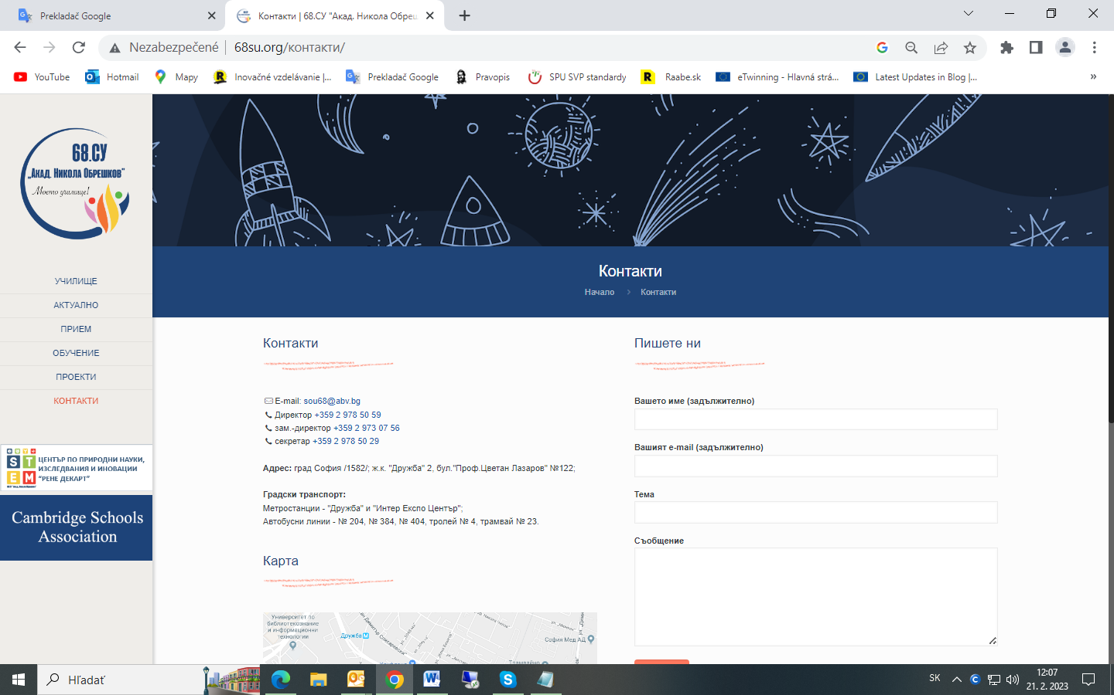
Projekt: Innovative STEPS (Innovative SusTainability Education for Prosperous Schools )
ID číslo projektu : 2022-1-SK01-KA220-SCH-000085417
Zdravá výživa
Vzdelávanie pre učiteľov
Autori:
Martina Klieštiková, Peter Minárik, Daniela Mináriková, Jana Sremaňáková
The European Commission's support for the production of this publication does not constitute an endorsement of the contents, which reflect the views only of the authors, and the Commission cannot be held responsible for any use which may be made of the information contained therein.

Slide 2
Project: Innovative STEPS (Innovative SusTainability Education for Prosperous Schools)
Project Agreement Number: 2022-1-SK01-KA220-SCH-000085417
Stravovanie vonku
Kapitola 7
The European Commission's support for the production of this publication does not constitute an endorsement of the contents, which reflect the views only of the authors, and the Commission cannot be held responsible for any use which may be made of the information contained therein.

Slide 3
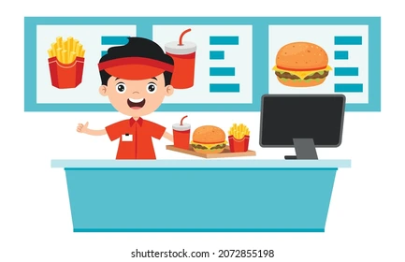
Project: Innovative STEPS (Innovative SusTainability Education for Prosperous Schools)
Project Agreement Number: 2022-1-SK01-KA220-SCH-000085417
Stravovanie vonku.
Jedlo konzumované mimo domova nie je len o zasýtení hladu. Buduje spoločenské vzťahy, sociálne väzby, umožňuje skúsenosť s rôznorodou kuchyňou a podporuje kultúrnu výmenu. Je súčasťou spoločenských, kultúrnych a náboženských udalostí, zábavy a pracovných stretnutí. Prispieva k rozvoju obchodu a tvorbe pracovných miest. Kontrola zdraviu prospešného stravovania mimo domov býva náročnejšia, lebo podlieha viacerým vplyvom. Uľahčujú ju správne vytvorené stravovacie návyky človeka.
The European Commission's support for the production of this publication does not constitute an endorsement of the contents, which reflect the views only of the authors, and the Commission cannot be held responsible for any use which may be made of the information contained therein.

Slide 4
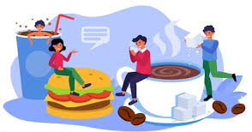
Project: Innovative STEPS (Innovative SusTainability Education for Prosperous Schools)
Project Agreement Number: 2022-1-SK01-KA220-SCH-000085417
Stravovanie v škole
Vyvážené jedlá s primeraným množstvom energie a zastúpením potrebných živín zabezpečujú stabilné uvoľňovanie energie počas dňa, čo podporuje funkciu mozgu, koncentráciu a pozornosť. Pestrá strava bohatá na vitamíny, minerálne látky, vlákninu
a kvalitné bielkoviny so správnym pitným režimom zlepšuje kognitívne funkcie, schopnosť učiť sa a zapamätať si informácie. Má vplyv aj na našu náladu a emočnú odolnosť. Strava, pitný režim, pohyb ideálne na čerstvom vzduchu, spánok, relaxácia a iné faktory sú dôležité pre efektívne učenie a dosahovanie lepších akademických výsledkov.
The European Commission's support for the production of this publication does not constitute an endorsement of the contents, which reflect the views only of the authors, and the Commission cannot be held responsible for any use which may be made of the information contained therein.

Slide 5
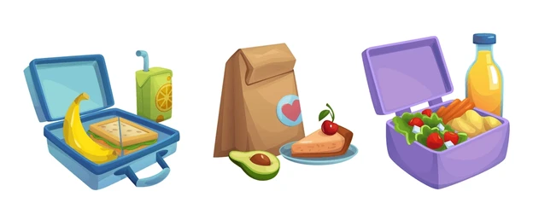
Project: Innovative STEPS (Innovative SusTainability Education for Prosperous Schools)
Project Agreement Number: 2022-1-SK01-KA220-SCH-000085417
Zdravá desiata
Zdravá desiata je dôležitý zdroj energie a živín. Plánovanie desiaty vopred umožňuje kontrolu nad obsahom živín a množstvom energie. Zároveň znižuje túžbu a konzumáciu nezdravých pokrmov. Zdravá desiata by mala obsahovať zeleninu, ovocie, zdroje vlákniny, ľahko stráviteľných bielkovín a vhodný nápoj v dostatočnom množstve.
Príklady vhodnej desiaty: čerstvé ovocie, zeleninový snack s dipom, zeleninový wrap smoothie s ovocím, zeleninou a mliekom alebo jogurtom, celozrnný chlieb s avokádom, lososom, vajíčkom, tvaroh alebo nesladený jogurt s ovocím a orechmi, celozrnné sušienky so syrom
The European Commission's support for the production of this publication does not constitute an endorsement of the contents, which reflect the views only of the authors, and the Commission cannot be held responsible for any use which may be made of the information contained therein.

Slide 6

Project: Innovative STEPS (Innovative SusTainability Education for Prosperous Schools)
Project Agreement Number: 2022-1-SK01-KA220-SCH-000085417
Obed v škole
Stravovanie v školských jedálňach má svoje obmedzenia, ale aj tu sú snahy o širší výber jedál, zaradenie zeleniny, strukovín a rýb pri ich príprave. Snažte sa vyhýbať pitiu sladených nápojov k obedu – najlepšia je čistá voda. S jedlom neplytvajte ! Ak si obed pripravujete doma a nosíte si ho do školy, máte lepšiu možnosť pripraviť si ho podľa zásad zdravej výživy.
The European Commission's support for the production of this publication does not constitute an endorsement of the contents, which reflect the views only of the authors, and the Commission cannot be held responsible for any use which may be made of the information contained therein.

Slide 7
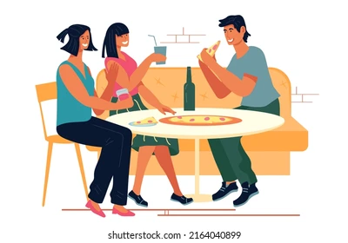
Project: Innovative STEPS (Innovative SusTainability Education for Prosperous Schools)
Project Agreement Number: 2022-1-SK01-KA220-SCH-000085417
Stravovanie v reštaurácii
Ponuka v reštauráciách je veľmi široká a vyžaduje naše vedomé rozhodovanie. Vyberajte si hlavne jedlá z čerstvých surovín a pochúťky si doprajte len občas. Uprednostňujte jedlá, ktoré obsahujú zeleninu, chudé mäso, ryby, celozrnné potraviny a sú pripravené varením, dusením, alebo na pare. K jedlu pite čistú vodu, nesladenú minerálku alebo čaj, nie sladené nápoje. Dbajte na primeranú veľkosť porcie. Predjedlo alebo polievka vás nemajú príliš zasýtiť. Pri dezertoch vyberajte menej sladké a tučné varianty. Jedlo si vychutnajte, jedzte pomaly a s prestávkou. To pomáha mozgu rozpoznať plnosť žalúdka a regulovať pocit sýtosti. Nepodliehajte vplyvu prostredia a držte sa zásad zdravého stravovania. Naučte sa asertívne odmietať.
The European Commission's support for the production of this publication does not constitute an endorsement of the contents, which reflect the views only of the authors, and the Commission cannot be held responsible for any use which may be made of the information contained therein.

Slide 8
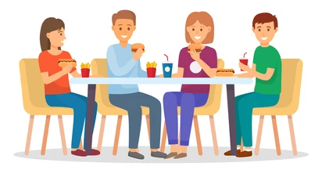
Project: Innovative STEPS (Innovative SusTainability Education for Prosperous Schools)
Project Agreement Number: 2022-1-SK01-KA220-SCH-000085417
Stravovanie v rýchlom občerstvení
Zdravé stravovanie v miestach rýchleho občerstvenia predstavuje veľkú výzvu. Aj keď niektoré reťazce ponúkajú zdravšie možnosti, väčšina jedál nie je pre zdravie prospešná. Obsahujú veľa kalórií, nasýtených tukov, pridaných cukrov, soli, konzervačných látok a umelých aróm. Mnohé z nich patria k vysoko spracovaným potravinám, ktoré pri pravidelnej konzumácii zvyšujú telesnú hmotnosť a riziko vzniku chronických ochorení. Ak konzumujete jedlá v rýchlom občerstvení, robte tak len výnimočne. Vyberajte si zdravšie varianty, menšie porcie, vyhýbajte sa vyprážaným jedlám, omáčkam, hranolkám, extra porciám zadarmo, pitiu sladených a kolových nápojov, kofeínových nápojov so smotanou alebo šľahačkou.
The European Commission's support for the production of this publication does not constitute an endorsement of the contents, which reflect the views only of the authors, and the Commission cannot be held responsible for any use which may be made of the information contained therein.

Slide 9
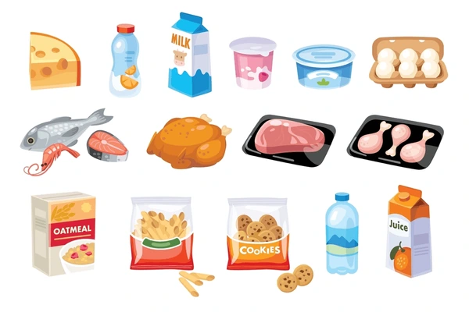
Project: Innovative STEPS (Innovative SusTainability Education for Prosperous Schools)
Project Agreement Number: 2022-1-SK01-KA220-SCH-000085417
Obaly potravín (etikety): informácie o zložení a živinách v potravinách
Označovanie potravín slúži na identifikáciu potravín, poskytuje základné informácie o ich zložení a nutričnom obsahu. Označovanie potravín je regulované zákonmi a jeho cieľom je podporiť transparentnosť v potravinárskom priemysle, zabezpečiť bezpečnosť potravín a umožniť spotrebiteľom možnosť výberu. V súlade so zákonmi musí výrobca niektoré údaje uvádzať povinne, iné dobrovoľne. Sú na prednej alebo zadnej strane obalu.
The European Commission's support for the production of this publication does not constitute an endorsement of the contents, which reflect the views only of the authors, and the Commission cannot be held responsible for any use which may be made of the information contained therein.

Slide 10
Project: Innovative STEPS (Innovative SusTainability Education for Prosperous Schools)
Project Agreement Number: 2022-1-SK01-KA220-SCH-000085417
Na zadnej strane etikety nájdeme zloženie, alergény a výživové údaje potraviny.
• Zložky v potravine sa uvádzajú v zostupnom poradí a v percentách. Príliš veľký počet zložiek môže znamenať, že je vysoko spracovaná. Dôležitý je aj konkrétny druh tukov alebo zdroj cukrov v danej potravine. Zložkami potravín sú aj rôzne prídavné látky, napr. farbivá, konzervanty a iné. Označené sú písmenom E s číslicami. Tieto látky v povolenom množstve sú bezpečné pri konzumácii potravín.
• Alergény musia byť označené odlišnou farbou alebo typom písma od ostatných zložiek.
• Výživové údaje sú zvyčajne v tabuľke a uvedené sú na 100 g alebo 100 ml potraviny, prípadne na porciu. Povinné výživové údaje sú energetická hodnota v kJ/kcal (4,2 kJ = 1 kcal), tuk a z toho nasýtené mastné kyseliny, sacharidy a z toho cukry, bielkoviny a soľ. Nepovinné sú vláknina, vitamíny, minerálne látky a iné.
The European Commission's support for the production of this publication does not constitute an endorsement of the contents, which reflect the views only of the authors, and the Commission cannot be held responsible for any use which may be made of the information contained therein.

Slide 11
Project: Innovative STEPS (Innovative SusTainability Education for Prosperous Schools)
Project Agreement Number: 2022-1-SK01-KA220-SCH-000085417
Na prednej strane potraviny výrobca dobrovoľne používa aj grafický symbol (zvyčajne na princípe semaforu), ktorý vyjadruje celkovú výživovú hodnotu potraviny určitého druhu.
Takýto symbol významne pomáha pri nákupe a výbere potravín s vhodnejším výživovým zložením. Na prednej strane potraviny sa môžu uvádzať aj povolené výživové tvrdenia a iné symboly, ktoré vyjadrujú že ide napr. o potravinu bez lepku alebo vegánsky výrobok.
Údaje o dobe spotreby potraviny sú:
• Dátum minimálnej trvanlivosti znamená, že potravinu je možné konzumovať aj po uvedenom dátume.
• Dátum použiteľnosti („spotrebujte do ...“) znamená, že po uvedenom dátume sa potravinu neodporúča konzumovať.
The European Commission's support for the production of this publication does not constitute an endorsement of the contents, which reflect the views only of the authors, and the Commission cannot be held responsible for any use which may be made of the information contained therein.

Slide 12
Project: Innovative STEPS (Innovative SusTainability Education for Prosperous Schools)
Project Agreement Number: 2022-1-SK01-KA220-SCH-000085417
Reklama a potraviny
Reklama je komunikačný nástroj za účelom propagácie produktov či služieb s cieľom dosiahnuť ich predaj. Reklama na potraviny je regulovaná zákonmi. Významne však ovplyvňuje naše správanie – nákup aj konzumáciu potravín. Nemali by sme jej podliehať.
Pre zdravé stravovanie je dôležité naše rozpoznávanie reklamných taktík, získavanie ďalších informácií o potravine, rozlišovanie medzi našimi túžbami a potrebami. Reklama na potraviny môže byť užitočná, ak podporuje zdravé stravovanie.
The European Commission's support for the production of this publication does not constitute an endorsement of the contents, which reflect the views only of the authors, and the Commission cannot be held responsible for any use which may be made of the information contained therein.

Slide 13
Project: Innovative STEPS (Innovative SusTainability Education for Prosperous Schools)
Project Agreement Number: 2022-1-SK01-KA220-SCH-000085417
ZAPAMÄTAJTE SI!
Strava, pitný režim, pohyb ideálne na čerstvom vzduchu, spánok, relaxácia a iné faktory sú dôležité pre efektívne učenie a dosahovanie lepších akademických výsledkov.
Zdravá desiata by mala obsahovať zeleninu, ovocie, zdroje vlákniny, ľahko stráviteľných bielkovín a vhodný nápoj v dostatočnom množstve.
Ak konzumujete jedlá v rýchlom občerstvení, robte tak len výnimočne. Vyberajte si zdravšie varianty, menšie porcie, vyhýbajte sa vyprážaným jedlám, omáčkam, hranolkám, extra porciám zadarmo, pitiu sladených a kolových nápojov, kofeínových nápojov so smotanou alebo šľahačkou.
Pre zdravé stravovanie je dôležité naše rozpoznávanie reklamných taktík, získavanie ďalších informácií o potravine, rozlišovanie medzi našimi túžbami sa.
The European Commission's support for the production of this publication does not constitute an endorsement of the contents, which reflect the views only of the authors, and the Commission cannot be held responsible for any use which may be made of the information contained therein.

Slide 14
Project: Innovative STEPS (Innovative SusTainability Education for Prosperous Schools)
Project Agreement Number: 2022-1-SK01-KA220-SCH-000085417
Ciele:
• spozorovať konzumáciu nadmerného alebo veľmi malého množstva jedla u seba/súrodencov/rodičov,
• aplikovať poznatky o rizikách nevhodného pitného režimu vo svojom stravovaní,
ZDROJ: https://www.statpedu.sk/sk/metodicky-portal/volitelne-predmety/viem-co-zjem/
Zručnosti: Komunikačné, prezenčné, sociálne.
Metódy a formy: skupinová práca, projektové vyučovanie
Odporúčaná veková kategória: 10-14 rokov
Čas: 45 - 90 min.
Kľúčové pojmy: stravovanie, zdravotný životný štýl, nevhodný životný štýl, zdravé jedlo
Kľúčové kompetencie: Skupinová práca rozvíja komunikačné a organizačné schopnosti žiakov.
The European Commission's support for the production of this publication does not constitute an endorsement of the contents, which reflect the views only of the authors, and the Commission cannot be held responsible for any use which may be made of the information contained therein.

Slide 15
Project: Innovative STEPS (Innovative SusTainability Education for Prosperous Schools)
Project Agreement Number: 2022-1-SK01-KA220-SCH-000085417
Aktivita 1 : Porovnaj recepty
12-14 rokov, 45 - 90min, /práca na doma, dlhodobý projekt/
Pomôcky: papier, pero, farbičky, lepidlo, obrázky jedla, internet
a) Rozdeľte sa do skupín
b) V každej skupine si zvoľte kapitána, hovorcu a zapisovateľa
c) Úlohou každej skupiny bude vybrať si recept, ktorý poznajú z domu a porovnať ho s receptom v reštaurácií alebo fast foode. (napr. Pečené kura doma a vo fast foode).
d) Recepty porovnajte a pripravte prezentáciu vo forme videa aké poznáte z relácií o varení. Dĺžka videa by nemala byť viac ako 3min
f) Na záver žiaci diskutujú o stravovaní vonku a doma.
The European Commission's support for the production of this publication does not constitute an endorsement of the contents, which reflect the views only of the authors, and the Commission cannot be held responsible for any use which may be made of the information contained therein.

Slide 16
Project: Innovative STEPS (Innovative SusTainability Education for Prosperous Schools)
Project Agreement Number: 2022-1-SK01-KA220-SCH-000085417
Aktivita 2 : Reklama na zdravú výživu, 10-14 rokov, 45 - 90 min
Pomôcky: papier, pero, farbičky,
a) Rozdeľte sa do skupín
b) Úlohou každej skupiny bude vymyslieť reklamu na zdravú výživu a nacvičit si krátku scénku. Scénka by nemala trvať viac ako 3min.
c) Žiaci prezentujú svoje scénky ostatným spolužiakom. Na záver diskutujú o tom, ktorá scénka sa im páčila a prečo.
The European Commission's support for the production of this publication does not constitute an endorsement of the contents, which reflect the views only of the authors, and the Commission cannot be held responsible for any use which may be made of the information contained therein.

Slide 17
Project: Innovative STEPS (Innovative SusTainability Education for Prosperous Schools)
Project Agreement Number: 2022-1-SK01-KA220-SCH-000085417
f) Skupina si zvolí jedného alebo dvoch hovorcov. Pripravia si plagát s odpoveďami na svoju anketu. Prezentujú výsledky svojej ankety a navrhnú spôsob ako by mohli ich respondenti zlepšiť /vylepšiť svoj životný štýl na základe desatora zdravej výživy.
g) V diskusii si skupiny vysvetlia svoje názory a uvedú najdôležitejšie argumenty na ich podporu. Keď hovorcovia skupiny povedia svoj názor, môžu sa do diskusie zapojiť aj ostatní členovia skupiny. Učiteľ dozerá, aby každá skupina mala rovnaký časový priestor.
h) Učiteľ požiada skupiny, aby zhrnuli svoje názory a argumenty.
i) Ďalej so žiakmi diskutujeme:
j) Nachádzali ste argumenty na podporu svojho stanoviska ľahko, alebo ťažko?
k) Ako sa vám pracovalo v skupine? Boli vaše argumenty rešpektované?
l) Dodržiavali ste zásady diskusie – očný kontakt, parafrázovanie, dodržiavanie času, neskákanie si do reči?
m) Ktoré argumenty vás presvedčili, aby ste zmenili svoj jedálny lístok?
The European Commission's support for the production of this publication does not constitute an endorsement of the contents, which reflect the views only of the authors, and the Commission cannot be held responsible for any use which may be made of the information contained therein.

Slide 18
Project: Innovative STEPS (Innovative SusTainability Education for Prosperous Schools)
Project Agreement Number: 2022-1-SK01-KA220-SCH-000085417
Otázka z dotazníka pre študentov – správna odpoveď
Ktoré výživové údaje sa musia uvádzať na etikete balenej potravine ?
a. Obsah alergénov
Obsah energie, tukov a z toho nasýtených mastných kyselín,
sacharidov a z toho cukrov, obsah bielkovín a soli.
c. Obsah vitamínov a minerálnych látok
d. Obsah cukrov a vlákniny.
e. Neviem
The European Commission's support for the production of this publication does not constitute an endorsement of the contents, which reflect the views only of the authors, and the Commission cannot be held responsible for any use which may be made of the information contained therein.

Slide 19
Project: Innovative STEPS (Innovative SusTainability Education for Prosperous Schools)
Project Agreement Number: 2022-1-SK01-KA220-SCH-000085417
Ďakujeme Vám za pozornosť!
The European Commission's support for the production of this publication does not constitute an endorsement of the contents, which reflect the views only of the authors, and the Commission cannot be held responsible for any use which may be made of the information contained therein.

